Slide 1


Музипов Рамис Гаптраисович,
заместитель министра – руководитель Департамента надзора и контроля в сфере образования

Slide 2
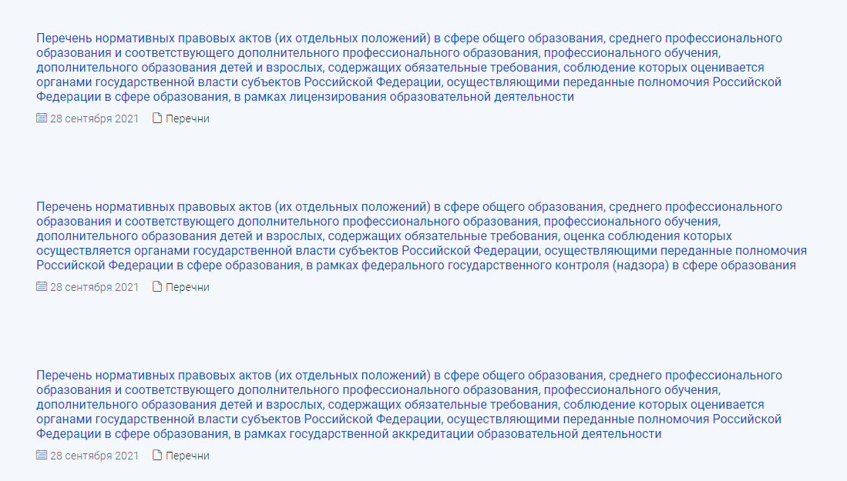
https://docs.edu.gov.ru/
Перечни НПА (их отдельных положений) в сфере общего образования…, содержащих обязательные требования, соблюдение которых оценивается при проверках Департамента

Slide 3
Мониторинги во 2 пол. 2021 г.
Тема | Кол-во | Сроки
Мониторинг ОО, имеющих признаки необъективности оценивания по результатам ВПР (поручение Рособрнадзора) | 42 | октябрь-ноябрь
Мониторинг заполнения ФИС ФРДО (поручение Рособрнадзора) | все основные и средние школы | октябрь-ноябрь
Мониторинг учета детей; закрепление ОО за конкретными территориями (поручение Рособрнадзора) | 1411 | октябрь

Slide 4
Мониторинг ВПР
вопросы сокращения количества контрольных и проверочных работ
анализ фактического объема учебной и внеучебной нагрузки, в том числе с учетом реальных временных затрат на выполнение учебных заданий в рамках самостоятельной подготовки к занятиям, исходя из необходимости сохранения здоровья обучающихся
анализ причин необъективности оценивания
42 общеобразовательные организации Республики Татарстан

Slide 5
График оценочных процедур в 2021/2022 учебном году должен быть размещен через две недели на сайте ОО (на год и/или полугодие) в подразделе «Документы» раздела «Сведения об образовательной организации»
выполнение очень низкое

Slide 6
Рекомендации
(Минпросвещения России № СК-228/03 от 6 августа 2021г,
Рособрнадзор № 01.169/08-01 от 6 августа 2021г.)
не более 10% от общего объема учебного времени уч. предмета в текущем учебного году;
не чаще 1 раза в 2,5 недели по каждому учебному предмету в одной параллели классов;
не проводятся на первом и последнем уроках (за исключением учебного предмета – 1 час в неделю);
не более 1 оценочной процедуры в день для одного класса;
исключить проведение «предварительных» контрольных и проверочных;
необходимо: анализ результатов, разбор ошибок, отработка выявленных проблем, повторение и закрепление материала;
не использовать: листы с заданиями, полученные в результате ксерографии.

Slide 7
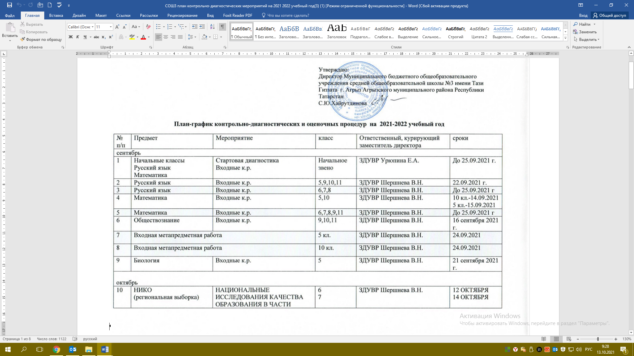
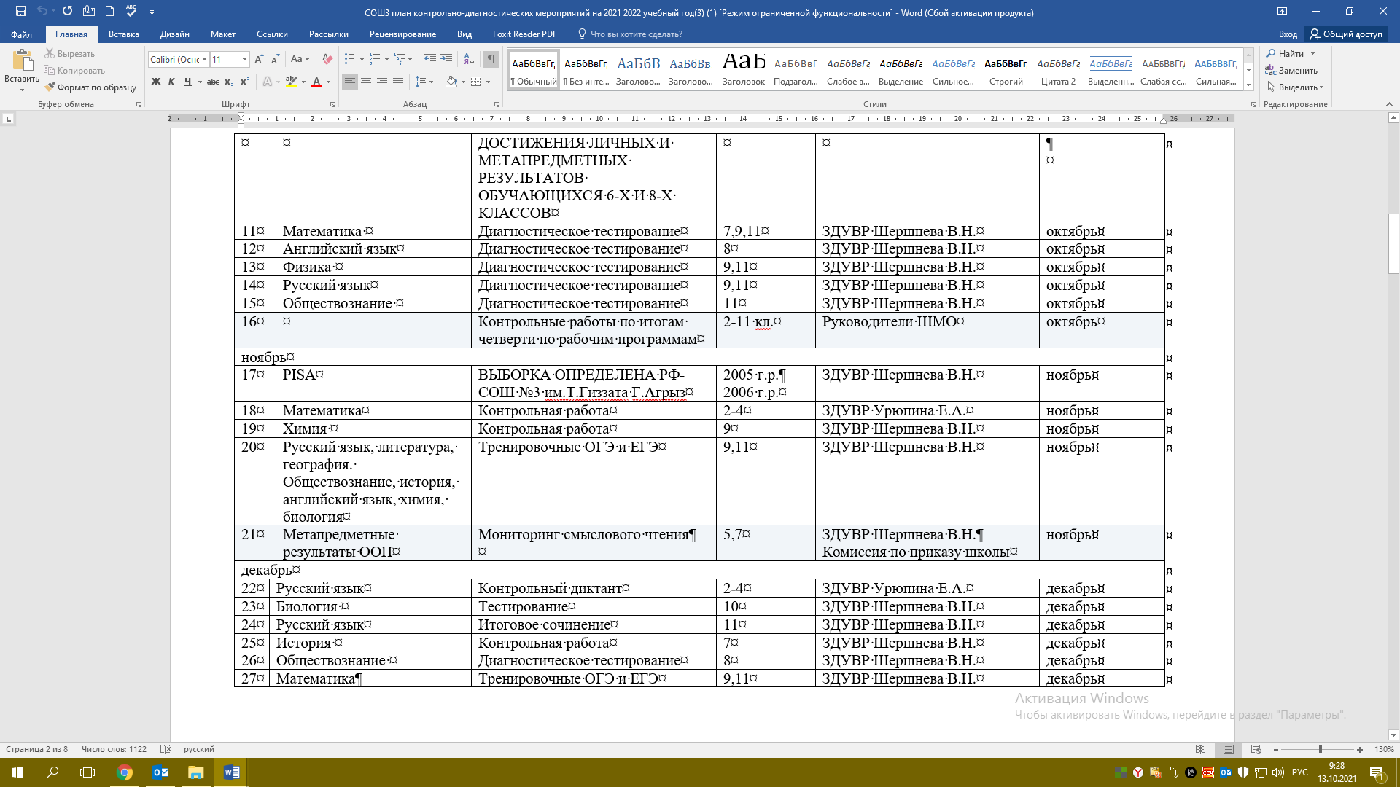
Пример Х

Slide 8
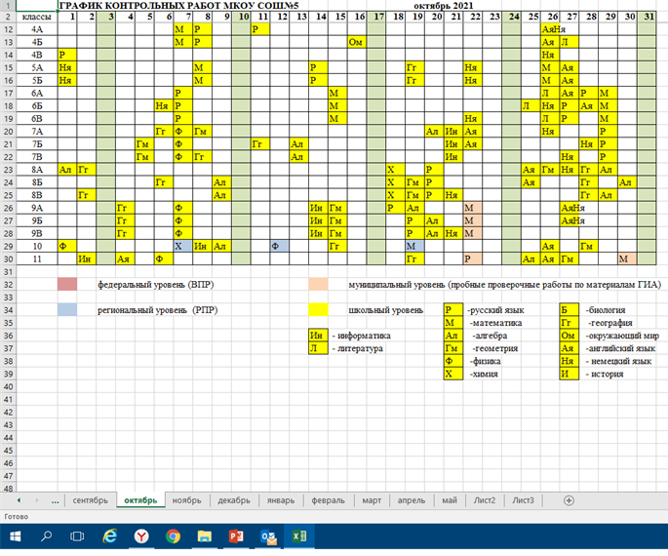
Пример +
Направим письмом для использования в работе.

Slide 9
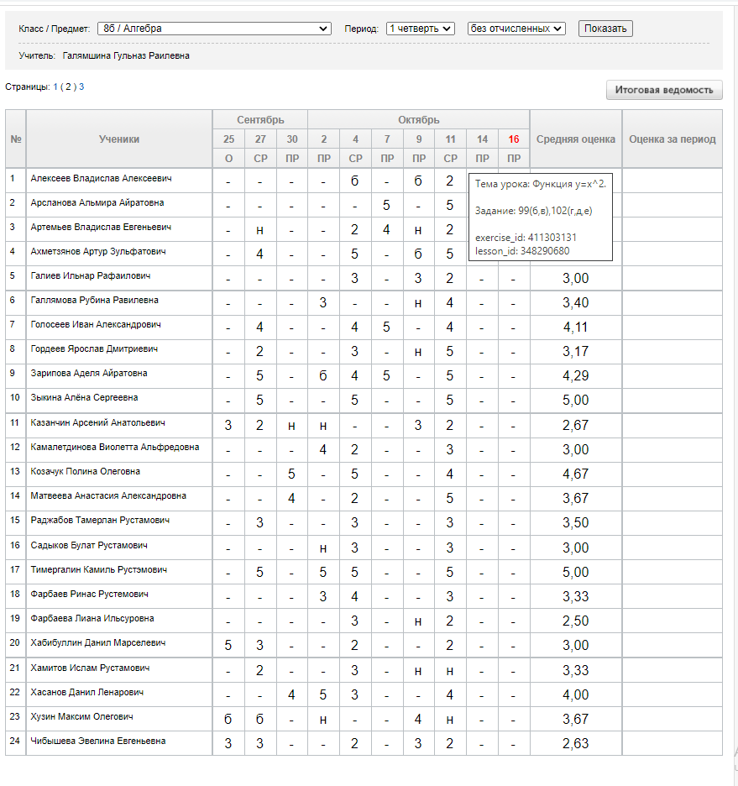
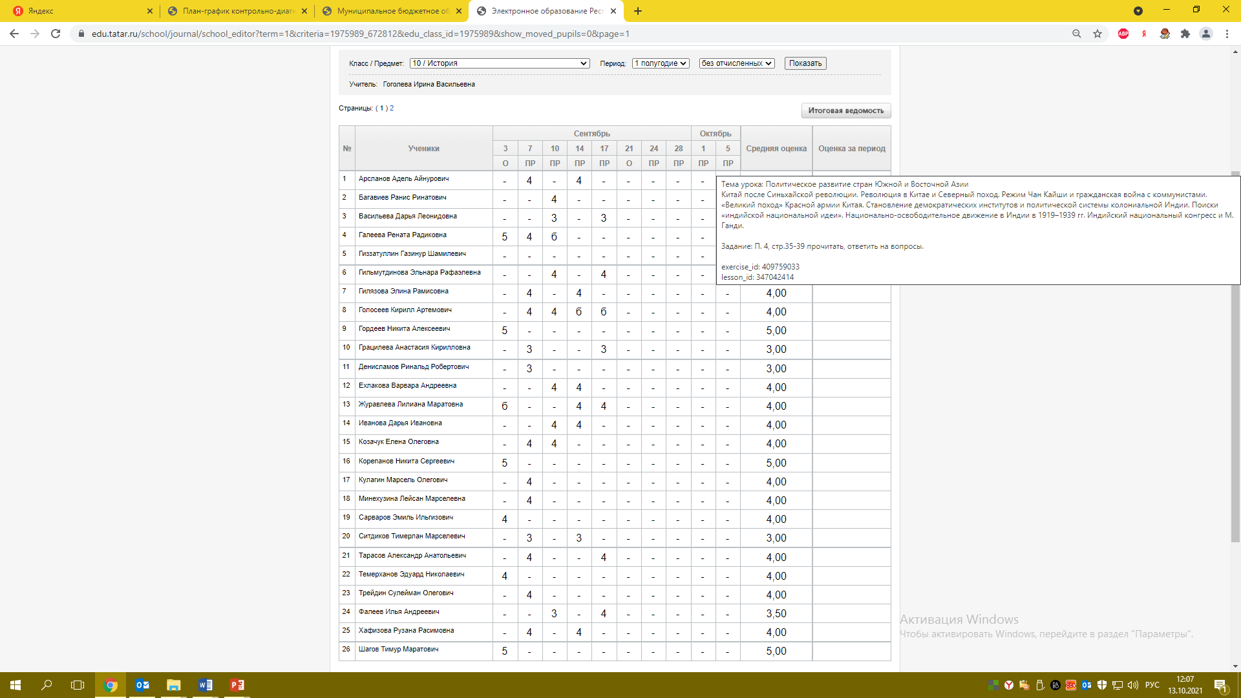


Slide 10
ФИС ФРДО

Slide 11
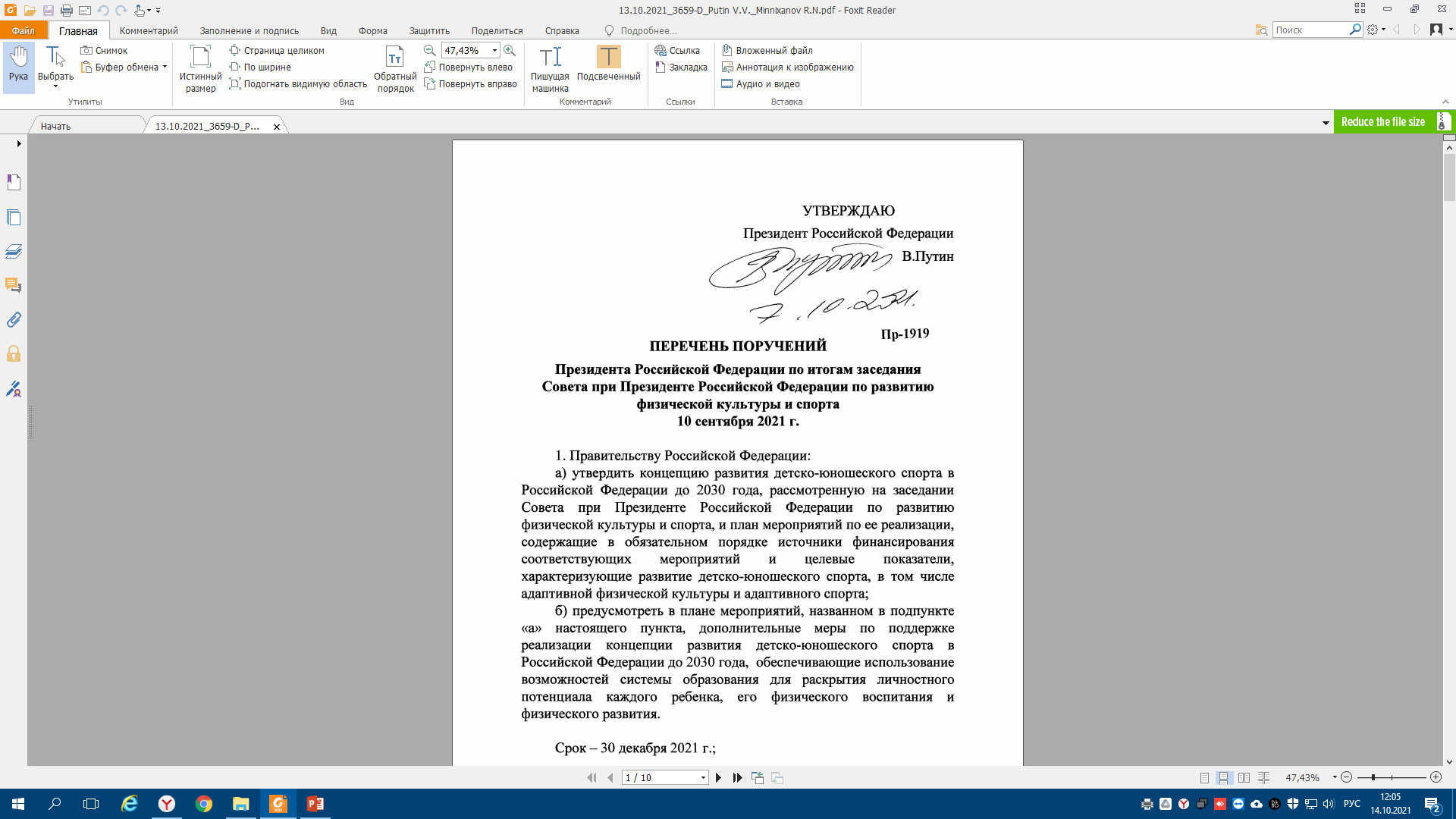
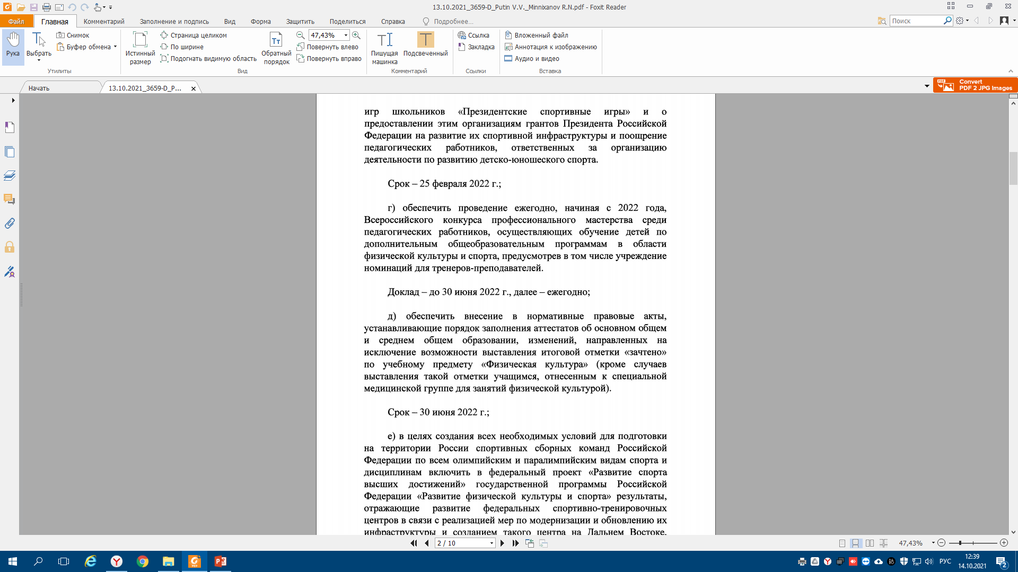
Ожидаемые изменения
Важно! Переход в оценочную систему!

Slide 12
Обзор новых позиций Минпросвещения РФ
о применении Методических рекомендаций по ограничению в ОО доступа обучающихся к видам информации, распространяемой посредством сети «Интернет», причиняющей вред здоровью и (или) развитию детей
Письмо от 24 августа 2021 г. № 04-ПГ-МП-30120
ведение (дублирование) журнала успеваемости в электронном и бумажном виде не допускается;
ВПР рекомендуется использовать как форму промежуточной аттестации в качестве итоговых контрольных работ
Письмо от 1 октября 2021 г. № СК-403/08 «О ведении журналов успеваемости и выставлении отметок»

Slide 13
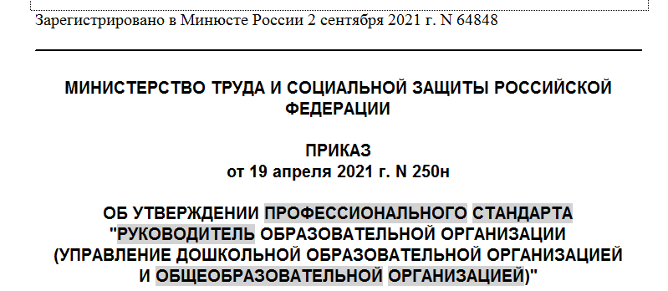
Профессиональный стандарт «Руководитель образовательной организации (управление дошкольной образовательной организацией и общеобразовательной организацией)»
Начало действия документа - 01.03.2022.
Срок действия документа ограничен 1 марта 2028 года
Требования к образованию и обучению | Высшее образование - специалитет, магистратура «Образование и педагогические науки" + ДПО по одному из направлений: "экономика", "менеджмент", "управление персоналом", "государственное и муниципальное управление" или Высшее образование - бакалавриат «Образование и педагогические науки" + высшее образование (магистратура) «Экономика и управление" или Высшее образование - бакалавриат «Экономика и управление" + высшее образование (магистратура) «Образование и педагогические науки" или Высшее образование - специалитет, магистратура + ДПО в сфере образования и педагогических наук + ДПО "экономика", "менеджмент", "управление персоналом", "государственное и муниципальное управление"
Требования к опыту практической работы | Не менее пяти лет на педагогических и/или руководящих должностях в дошкольных образовательных организациях или общеобразовательных организациях

Slide 14
Наименование | Основные изменения
Приказ Минпросвещения России от 02.09.2020 N 458 «Об утверждении Порядка приема на обучение по образовательным программам начального общего, основного общего и среднего общего образования» | Уточнение понятий «брат» и «сестра» до «полнородные и неполнородные брат и (или) сестра»
 | Скорректирован перечень предоставляемых документов при поступлении: (копия свидетельства о рождении полнородных и неполнородных брата и (или) сестры, копии документов, подтверждающих право внеочередного, первоочередного приема на обучение по основным общеобразовательным программам или преимущественного приема на обучение по образовательным программам основного общего и среднего общего образования, интегрированным с дополнительными общеразвивающими программами, имеющими целью подготовку несовершеннолетних граждан к военной и или иной государственной службе
Приказ Минобрнауки России от 13.01.2014 № 8 "Об утверждении примерной формы договора об образовании по образовательным программам дошкольного образования" | Ожидается, что будет изменена редакция сноски 4. «Режим работы образовательной организации устанавливается ее локальным актом. Группы могут функционировать в режиме кратковременного пребывания (до 5 часов в день), сокращенного дня (8 - 10-часового пребывания), полного дня (10,5 - 12-часового пребывания), продленного дня (13 - 14-часового пребывания) и круглосуточного пребывания детей. По запросам родителей возможна организация работы групп также в выходные и праздничные дни»

Slide 15
